Slide 1



Slide 2






تعيين تلميذ(ة) للإجابة
توجيهات و شرح التعليمات
عرض فيديو
المرور بين الصفوف للمساعدة و تصحيح الإنجازات
عمل في ثنائيات
نهاية الشريط، المرور إلى الشريحة الموالية.

Slide 3

تنظيم حصص الأسبوع الثالث
اليوم 4 -
اليوم1 -
نشاط اعتيادي
ورشة الكتابة: إملاء
ورشة الكتابة : إنتاج كتابي – الحصة1
نشاط اعتيادي
المعجم
الاستماع.
اليوم 5 -
نشاط اعتيادي
قراءة : ما بعد القراءة : تقويم المقروء
ورشة الكتابة : إنتاج كتابي الحصة 2
نشاط اعتيادي
قراءة : ما قبل القراءة: التوقع والتحقق
قراءة : أثناء القراءة – الفهم
اليوم 6 -
اليوم 3 -
نشاط اعتيادي
مراجعة توليف (شكل وفهم)
القراءة الاثرائية : الحصة 3
1نشاط اعتيادي
قراءة : أثناء القراءة
ورشة الكتابة: الصرف والتحويل .
Révision
Lecture offerte

Slide 4






هيكلة حصة اليوم
- 01 انشطة اعتيادية
طلاقة
- 02 ورشة القراءة – الحصة 1
المسرح أبو الفنون- توقع و تحقق
- 03ورشة القراءة – الحصة 2
المسرح أبو الفنون - الأفكار الرئيسة.

Slide 5

عند نهاية الحصة
على الأقل 80% من المتعلمين سيكونون قادرين على:
قراءة فقرة باسترسال؛
توقع مضمون نص مقروء و التحقق من التوقعات؛
توظيف استراتيجية تحديد الأفكار الرئيسة.

Slide 6

افتتاح الحصة
افتتاح الحصة
ترحيب
تدبير السلوك
نشاط اعتيادي : الطلاقة

Slide 7

مرحبا بكم ، سنبدأ حصة اللغة العربية.
اختــتام الحــصة
ورشة القراءة 2
ورشة القراءة 1
افتتاح الحصة

Slide 8



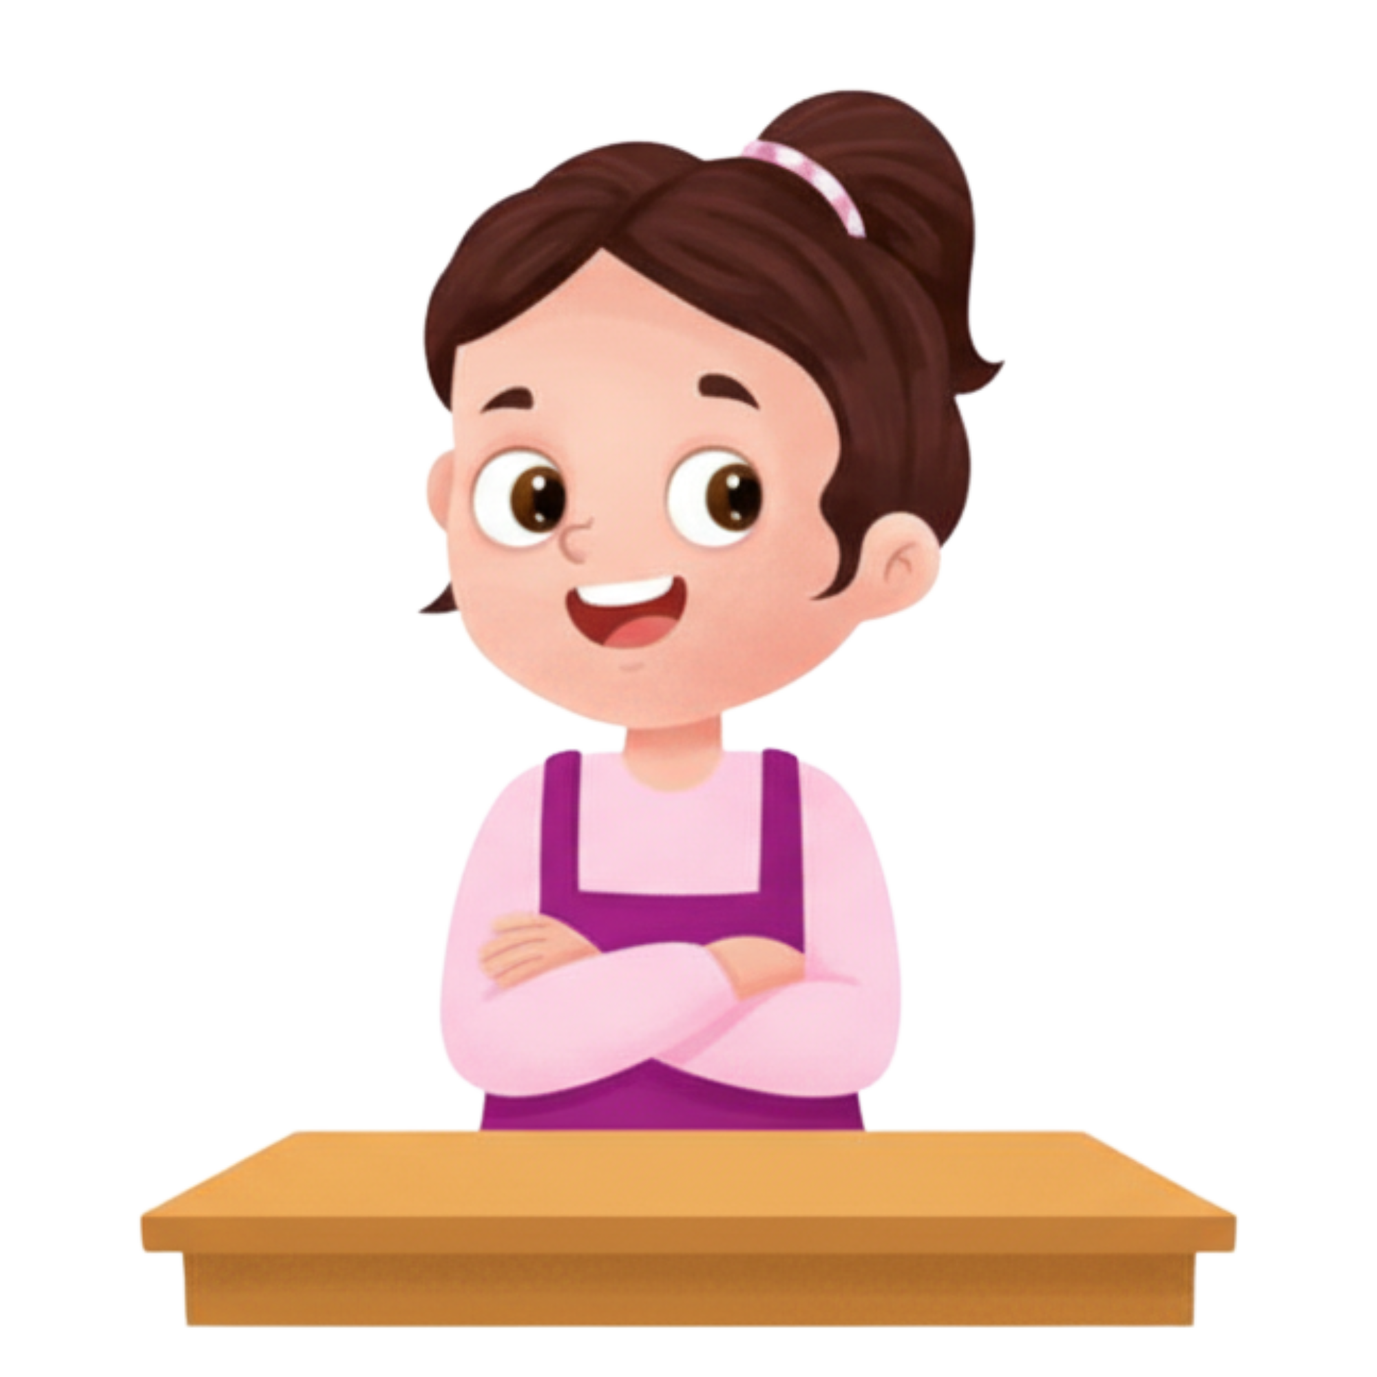

قبل أن نبدأ حصة اليوم سأذكركم بشروط الحصول على نجمة السلوك الجيد.
في كل حصة سيفوز ثلاثة منكم بالنجمة
اختــتام الحــصة
ورشة القراءة 2
ورشة القراءة 1
افتتاح الحصة

Slide 9


ضعوا اللوحة على الطاولة ، الكراسة والدفتر والمقلمة في القمطر.
اختــتام الحــصة
ورشة القراءة 2
ورشة القراءة 1
افتتاح الحصة

Slide 10
ستتدربون في هذه الحصة على قراءة فقرة بدقة وسرعة تتضمن كلمات دون شكل. من يقرأ ؟ تابعوا.
اختــتام الحــصة
ورشة القراءة 2
ورشة القراءة 1
افتتاح الحصة
مِسْتَرْ بينْ شَخْصِيَّةٌ كوميدِيَّةٌ شَهيرَةٌ ﭐبْتَكَرَها ﭐلْمُمَثِّلُ ﭐلْبَريطانِيُّ رُوان أَتْكِنْسون عامَ 1990. مِسْتَرْ بينْ رجل غَريب ﭐلأطوار، قليل ﭐلكلام، يَقَعُ دائِماً في مَواقِفَ طَريفَةٍ وَمُضْحِكَةٍ. يَرْتَدي بَدْلَةً بُنِّيَّةَ ﭐللَّوْنِ وَرَبْطَةَ عُنُقٍ حَمْراءَ، وَيَقودُ سَيّارَةً صَغيرَةً خَضْراءَ مِنْ نَوْعِ "ميني". يَعيشُ مِسْتَرْ بينْ حَياةً بَسيطَةً في شُقَّتِهِ بِلُنْدَنَ، بِرِفْقَةِ دُبِّهِ ﭐلْمَحْشُوِّ "تيدي" ﭐلَّذي يُعامِلُهُ كَصَديقٍ حَقيقِيٍّ. أَصبحت هٰذه ﭐلشّخصيّة محبوبة في ﭐلعالم كُلِّهِ، لِأَنَّها تَعْتَمِدُ عَلى ﭐلتَّمْثيلِ ﭐلصّامِتِ وَﭐلْحَرَكاتِ ﭐلْمُضْحِكَةِ ﭐلَّتي يَفْهَمُها ﭐلْجَميعُ دونَ حاجَةٍ لِلْكَلامِ.

Slide 11

الآن سنمر لتحدي الطلاقة. سأسحب 5 بطاقات تحمل أسماء 5 متعلمين. سأنادي على المتعلم الأول ليقرأ النص بطلاقة.
اختــتام الحــصة
ورشة القراءة 2
ورشة القراءة 1
افتتاح الحصة
تَحَدّي ٱلطَّلاقَةِ

Slide 12
أنادي على التلميذ الأول: .................................. .
اختــتام الحــصة
ورشة القراءة 2
ورشة القراءة 1
افتتاح الحصة
» مِسْتَرْ بينْ « شَخْصِيَّةٌ كوميدِيَّةٌ شَهيرَةٌ ﭐبْتَكَرَها ﭐلْمُمَثِّلُ ﭐلْبَريطانِيُّ رُوان أَتْكِنْسون عامَ 1990. مِسْتَرْ بينْ رجل غَريب ﭐلأطوار، قليل ﭐلكلام، يَقَعُ دائِماً في مَواقِفَ طَريفَةٍ وَمُضْحِكَةٍ. يَرْتَدي بَدْلَةً بُنِّيَّةَ ﭐللَّوْنِ وَرَبْطَةَ عُنُقٍ حَمْراءَ، وَيَقودُ سَيّارَةً صَغيرَةً خَضْراءَ مِنْ نَوْعِ "ميني". يَعيشُ مِسْتَرْ بينْ حَياةً بَسيطَةً في شُقَّتِهِ بِلُنْدَنَ، بِرِفْقَةِ دُبِّهِ ﭐلْمَحْشُوِّ "تيدي" ﭐلَّذي يُعامِلُهُ كَصَديقٍ حَقيقِيٍّ. أَصبحت هٰذه ﭐلشّخصيّة محبوبة في ﭐلعالم كُلِّهِ، لِأَنَّها تَعْتَمِدُ عَلى ﭐلتَّمْثيلِ ﭐلصّامِتِ وَﭐلْحَرَكاتِ ﭐلْمُضْحِكَةِ ﭐلَّتي يَفْهَمُها ﭐلْجَميعُ دونَ حاجَةٍ لِلْكَلامِ.

Slide 13
الفائزون بنجمة الطلاقة هم ...........................................................................
اختــتام الحــصة
ورشة القراءة 2
ورشة القراءة 1
افتتاح الحصة
تَحَدّي ٱلطَّلاقَةِ

Slide 14
على ألواحكم و أجيبوا عن السؤال التالي بجملة تامة ؟ سأمنحكم دقيقة واحدة لكتابة الجواب.
اختــتام الحــصة
ورشة القراءة 2
ورشة القراءة 1
افتتاح الحصة
هَلْ تَعْتَقِدُ أَنَّ مِسْتَرْ بينْ شَخْصٌ اجْتِماعِيٌّ لَهُ أَصْدِقاءٌ كَثيرونَ؟ لِماذا؟
مِسْتَرْ بينْ شَخْصِيَّةٌ كوميدِيَّةٌ شَهيرَةٌ ﭐبْتَكَرَها ﭐلْمُمَثِّلُ ﭐلْبَريطانِيُّ رُوان أَتْكِنْسون عامَ 1990. مِسْتَرْ بينْ رجل غَريب ﭐلأطوار، قليل ﭐلكلام، يَقَعُ دائِماً في مَواقِفَ طَريفَةٍ وَمُضْحِكَةٍ. يَرْتَدي بَدْلَةً بُنِّيَّةَ ﭐللَّوْنِ وَرَبْطَةَ عُنُقٍ حَمْراءَ، وَيَقودُ سَيّارَةً صَغيرَةً خَضْراءَ مِنْ نَوْعِ "ميني". يَعيشُ مِسْتَرْ بينْ حَياةً بَسيطَةً في شُقَّتِهِ بِلُنْدَنَ، بِرِفْقَةِ دُبِّهِ ﭐلْمَحْشُوِّ "تيدي" ﭐلَّذي يُعامِلُهُ كَصَديقٍ حَقيقِيٍّ. أَصبحت هٰذه ﭐلشّخصيّة محبوبة في ﭐلعالم كُلِّهِ، لِأَنَّها تَعْتَمِدُ عَلى ﭐلتَّمْثيلِ ﭐلصّامِتِ وَﭐلْحَرَكاتِ ﭐلْمُضْحِكَةِ ﭐلَّتي يَفْهَمُها ﭐلْجَميعُ دونَ حاجَةٍ لِلْكَلامِ.

Slide 15
نصحح. من يقرأ جوابه ؟
يركز الأستاذ(ة) على كتابة المتعلمين للجواب بجمل تامة و مفيدة .
اختــتام الحــصة
ورشة القراءة 2
ورشة القراءة 1
افتتاح الحصة
هَلْ تَعْتَقِدُ أَنَّ مِسْتَرْ بينْ شَخْصٌ ﭐجْتِماعِيٌّ لَهُ أَصْدِقاءٌ كَثيرونَ؟ لِماذا؟

Slide 16
ورشة القراءة – الحصة 1
ورشة القراءة – الحصة 1
المسرح أبو الفنون- توقع و تحقق.

Slide 17
سنقرأ نصا بعنوان المسرح أبو الفنون. هل سبق لكم مشاهدة مسرحية؟ ما الذي أعجبكم؟
اختــتام الحــصة
ورشة القراءة 2
ورشة القراءة 1
افتتاح الحصة
اَلْمَسْرَحُ أَبو ﭐلْفُنونِ

Slide 18
قبل قراءة النص سنتعرف على مفردات تفيدنا في فهم النص. سأقرأ أولاً. من يقرأ مثلي؟
اختــتام الحــصة
ورشة القراءة 2
ورشة القراءة 1
افتتاح الحصة
كَواليسٌ
اِنْتِقاءٌ
تُغامِرُهُ
تُشاطِرُهُ

Slide 19
الآن، سنربط كل كلمة بالتعريف المناسب لها . تشاطره – تغامره – انتقاء - كواليس
اختــتام الحــصة
ورشة القراءة 2
ورشة القراءة 1
افتتاح الحصة
اِخْتِيارٌ بِعِنايَةٍ وَدِقَّةٍ.
تُشاطِرُهُ
تُراوِدُهُ وَتَخْطُرُ بِبالِهِ.
تُغامِرُهُ
تُشارِكُهُ وَتَتَقاسَمُ مَعَهُ.
اِنْتِقاءٌ
اَلْأماكِنُ ﭐلْخَفِيَّةُ وَراءَ ﭐلْمَسْرَحِ.
كَواليسٌ

Slide 20
من يقرأ؟
اختــتام الحــصة
ورشة القراءة 2
ورشة القراءة 1
افتتاح الحصة
اِخْتِيارٌ بِعِنايَةٍ وَدِقَّةٍ.
تُشاطِرُهُ
تُراوِدُهُ وَتَخْطُرُ بِبالِهِ.
تُغامِرُهُ
تُشارِكُهُ وَتَتَقاسَمُ مَعَهُ.
اِنْتِقاءٌ
اَلْأماكِنُ ﭐلْخَفِيَّةُ وَراءَ ﭐلْمَسْرَحِ.
كَواليسٌ

Slide 21
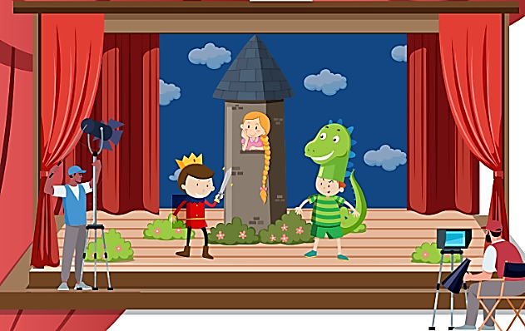
لاحظوا عنوان النص و الصور. لتتوقعوا مضمون النص.
اختــتام الحــصة
ورشة القراءة 2
ورشة القراءة 1
افتتاح الحصة
اَلْمَسْرَحُ أَبو ﭐلْفُنونِ

Slide 22
سأسجل بعض أجابتكم و توقعاتكم على السبورة لكي نتحقق منها بعد قراءة النص.
اختــتام الحــصة
ورشة القراءة 2
ورشة القراءة 1
افتتاح الحصة
اَلْمَسْرَحُ أَبو ﭐلْفُنونِ

Slide 23
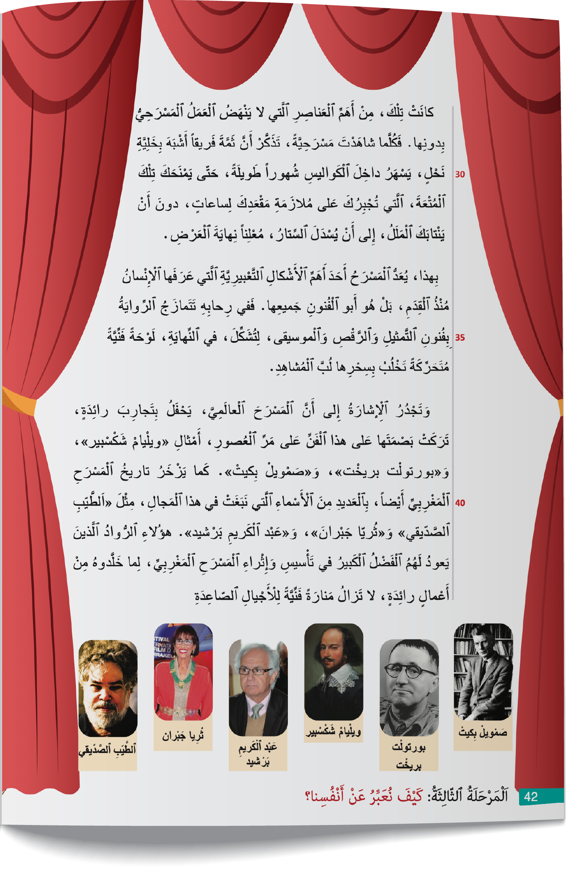
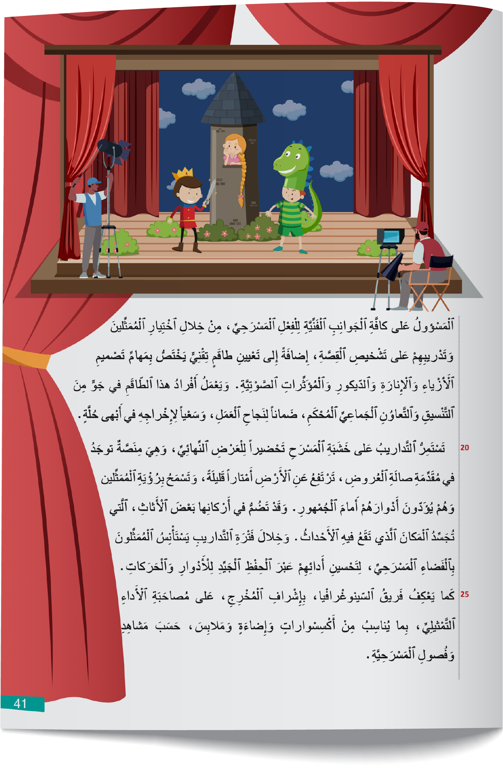
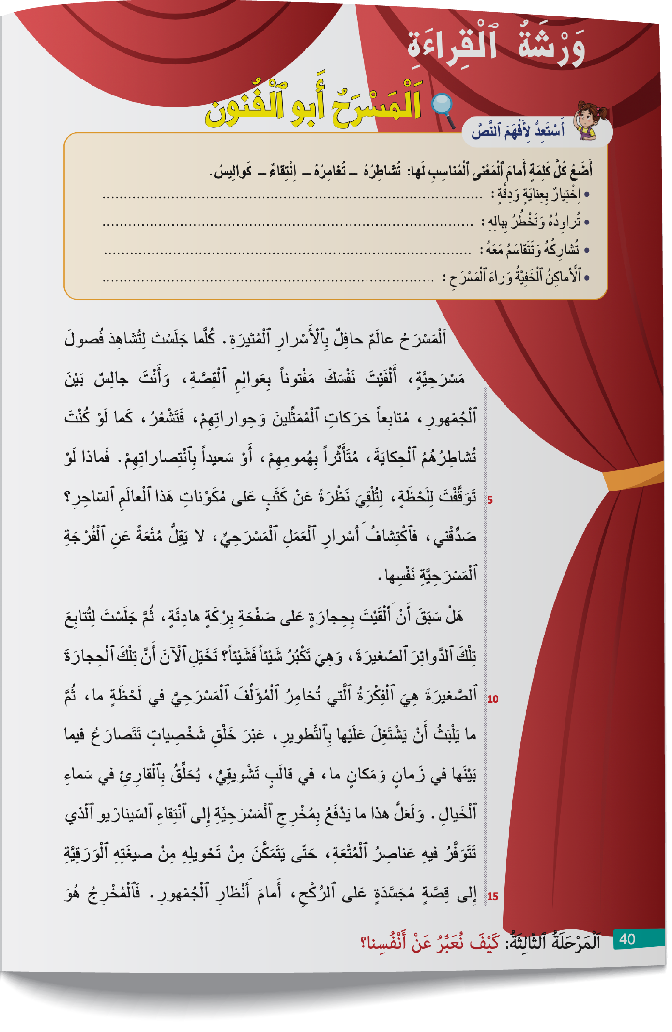
خدوا كراساتكم . ستقرِؤون النص قراءة صامتة لتحققوا من توقعاتكم.
اختــتام الحــصة
ورشة القراءة 2
ورشة القراءة 1
افتتاح الحصة

Slide 24
من توقع ما جاء في النص؟ أين قرأت ذلك في النص؟
اختــتام الحــصة
ورشة القراءة 2
ورشة القراءة 1
افتتاح الحصة

Slide 25
انتبهوا سنتعرف معا على محتوى النص. من يقرأ السؤال؟ من منكم يجيب؟
اختــتام الحــصة
ورشة القراءة 2
ورشة القراءة 1
افتتاح الحصة
ما ﭐلْفَنُّ ﭐلَّذي يَتَحَدَّثُ عَنْهُ ﭐلنَّصُّ؟ اُذْكُرْ بَعْضَ عَناصِرِهِ.

Slide 26
سأقرأ النص ؛ تابعوا معي ؛ سطروا على مفردات المعجم التي تعلمناها عندما نصل إليها : يشاطره – يغامره – انتقاء - كواليس.
اختــتام الحــصة
ورشة القراءة 2
ورشة القراءة 1
افتتاح الحصة

Slide 27
ورشة القراءة – الحصة 2
ورشة القراءة – الحصة 2
المسرح أبو الفنون- تحديد الأفكار الرئيسة للنص

Slide 28
الان سيقرأ كل واحد منكم فقرة مع احترام قواعد القراءة السليمة. الآخرون يتتبعون. من يقرأ؟
اختــتام الحــصة
ورشة القراءة 2
ورشة القراءة 1
افتتاح الحصة

Slide 29
سنحدد معا فقرات النص . نشاط تفاعلي.
اختــتام الحــصة
ورشة القراءة 2
ورشة القراءة 1
افتتاح الحصة

Slide 30
دونوا أرقام الفقرات على كراساتكم بقلم الرصاص.
اختــتام الحــصة
ورشة القراءة 2
ورشة القراءة 1
افتتاح الحصة
4
5
1
2
6
3
2

Slide 31
سنواصل التدرب على تحديد الأفكار الرئيسة للنص.
اختــتام الحــصة
ورشة القراءة 2
ورشة القراءة 1
افتتاح الحصة
تَحْديدُ ﭐلْأَفْكارِ ﭐلرَّئيسَةِ لِلنَّصِّ

Slide 32

من يذكرنا بخطوات تحديد الأفكار الرئيسة للنص؟
اختــتام الحــصة
ورشة القراءة 2
ورشة القراءة 1
افتتاح الحصة
تَحْديدُ ﭐلْأَفْكارِ ﭐلرَّئيسَةِ لِلنَّصِّ

Slide 33
من يقرأ؟.
اختــتام الحــصة
ورشة القراءة 2
ورشة القراءة 1
افتتاح الحصة
قِراءَةُ ٱلْفِقْرَةِ لِفَهْمٍ عامٍّ لَها.
1
اَلْبَحْثُ عَنِ ٱلتَّفاصيلِ وَٱلْمُعْطَياتِ ٱلْمُهِمَّةِ؛
2
رَبْطُ ٱلْمُعْطَياتِ وَصِياغَةُ ٱلْفِكْرَةِ في جُمْلَةٍ مُفيدَةٍ.
3

Slide 34
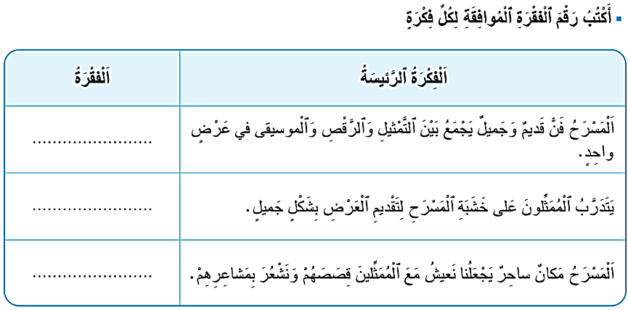
ألآن . انجزوا النشاط الوارد في الصفحة 43 من كراساتكم . عمل ثنائي.
اختــتام الحــصة
ورشة القراءة 2
ورشة القراءة 1
افتتاح الحصة

Slide 35
سأمر بين الصفوف لمساعدتكم.
اختــتام الحــصة
ورشة القراءة 2
ورشة القراءة 1
افتتاح الحصة

Slide 36
نصحح. من يقرأ جوابه؟ هل انتم متفقون؟
اختــتام الحــصة
ورشة القراءة 2
ورشة القراءة 1
افتتاح الحصة

Slide 37
صححوا.
اختــتام الحــصة
ورشة القراءة 2
ورشة القراءة 1
افتتاح الحصة
اَلْفَقْرَةُ 5
اَلْفَقْرَةُ 3
اَلْفَقْرَةُ 1

Slide 38
الان سيعمل كل واحد منكم بمفرده
اختــتام الحــصة
ورشة القراءة 2
ورشة القراءة 1
افتتاح الحصة

Slide 39
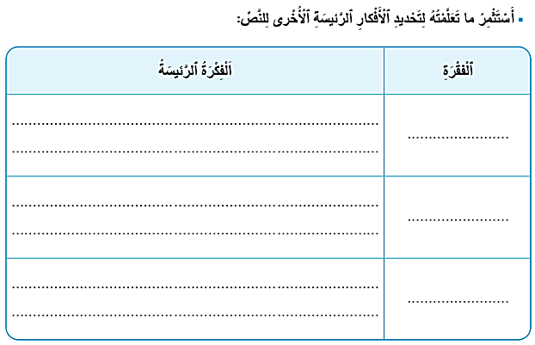
انجزوا النشاط التالي على كراساتكم .
اختــتام الحــصة
ورشة القراءة 2
ورشة القراءة 1
افتتاح الحصة

Slide 40
سأمر بين الصفوف لمساعدتكم.
اختــتام الحــصة
ورشة القراءة 2
ورشة القراءة 1
افتتاح الحصة

Slide 41
نصحح . نكتب أولا الفقرات المتبقية. من يقرأ جوابه ؟ هل أنتم متفقون؟
اختــتام الحــصة
ورشة القراءة 2
ورشة القراءة 1
افتتاح الحصة
اَلْفَقْرَةُ 2
اَلْفَقْرَةُ 4
اَلْفَقْرَةُ 6

Slide 42
إليكم اقتراحات أخرى. صححوا.
اختــتام الحــصة
ورشة القراءة 2
ورشة القراءة 1
افتتاح الحصة
يُحَوِّلُ ٱلْمُخْرِجُ وَفَريقُهُ ٱلْقِصَّةَ مِنْ كَلِماتٍ مَكْتوبَةٍ إِلى مَسْرَحِيَّةٍ.
اَلْفَقْرَةُ 2
يَعْمَلُ فَريقٌ كَبيرٌ خَلْفَ ٱلْكَواليسِ لِشُهورٍ طَويلَةٍ لِتَقْديمِ عَرْضٍ مُمْتِعٍ لِلْجُمْهورِ.
اَلْفَقْرَةُ 4
اِحْتَرَفَ فَنّانونَ مَغارِبَةٌ وَ عالَمِيّونَ ٱلْمَسْرَحَ وَ تَرَكوا لَنا أَعْمالاً مَسْرَحِيَّةً خالِدَةً.
اَلْفَقْرَةُ 6

Slide 43
اختتام الحصة
اختتام الحصة
ماذا تعلمتم اليوم؟
واجباتكم المنزلية.

Slide 44
من يذكرنا بتعاريف هذه الكلمات؟
اختــتام الحــصة
ورشة القراءة 2
ورشة القراءة 1
افتتاح الحصة
كَواليسٌ
اِنْتِقاءٌ
تُغامِرُهُ
تُشاطِرُهُ

Slide 45

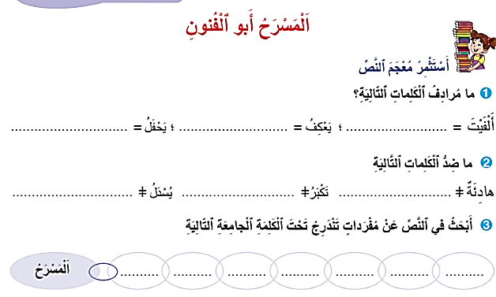
أنجزوا نشاط المعجم في منازلكم. الصفحة 44.
اختــتام الحــصة
ورشة القراءة 2
ورشة القراءة 1
افتتاح الحصة

Slide 46
الفائزون بنجمة السلوك الجيد هم : ............................................
اختــتام الحــصة
ورشة القراءة 2
ورشة القراءة 1
افتتاح الحصة

Slide 47

إلى اللقاء في الحصة المقبلة
اختــتام الحــصة
ورشة القراءة 2
ورشة القراءة 1
افتتاح الحصة

Slide 48

بناء على إنجازات المتعلمين خلال الممارسة المستقلة
ما تقديرك لنسبة التحكم في هدف الدرس؟
تسجل النسبة على صفحة اليوم من مذكرة الأستاذ.

